Slide 1
7 组合体

Slide 2
7.1 根据组合体的两个视图和直观图画第三视图

Slide 3
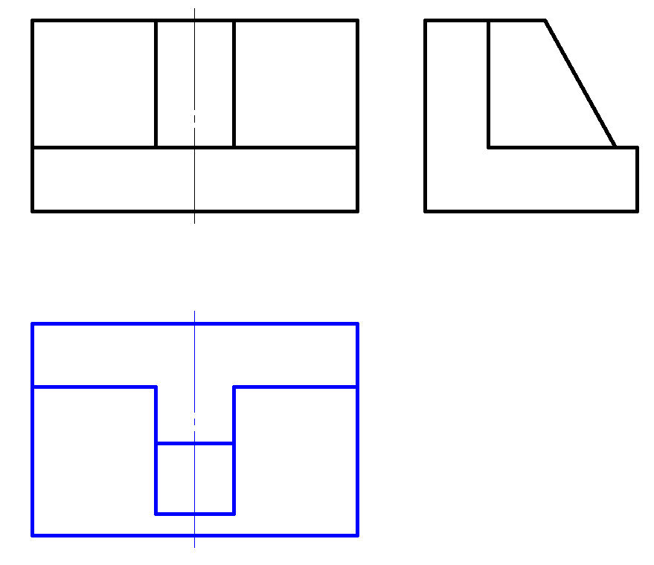
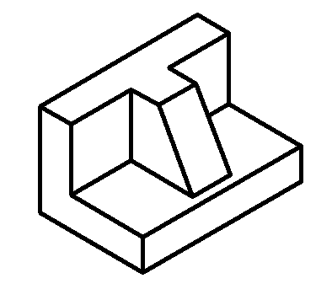
1. 根据组合体的两个视图，参照直观图，求作俯视图。

Slide 4
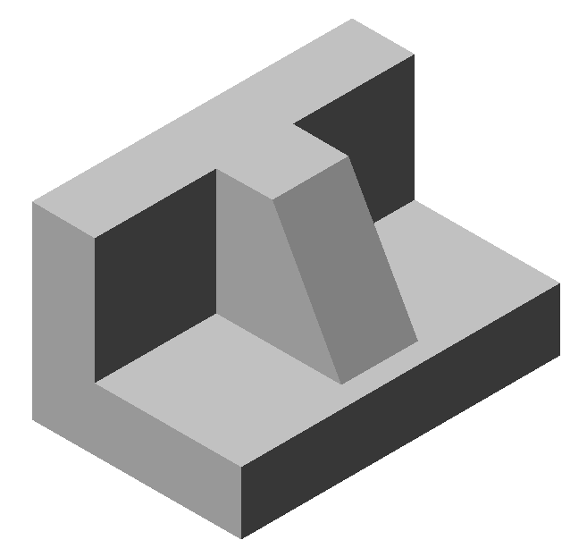
1. 根据组合体的两个视图，参照直观图，求作俯视图。

Slide 5
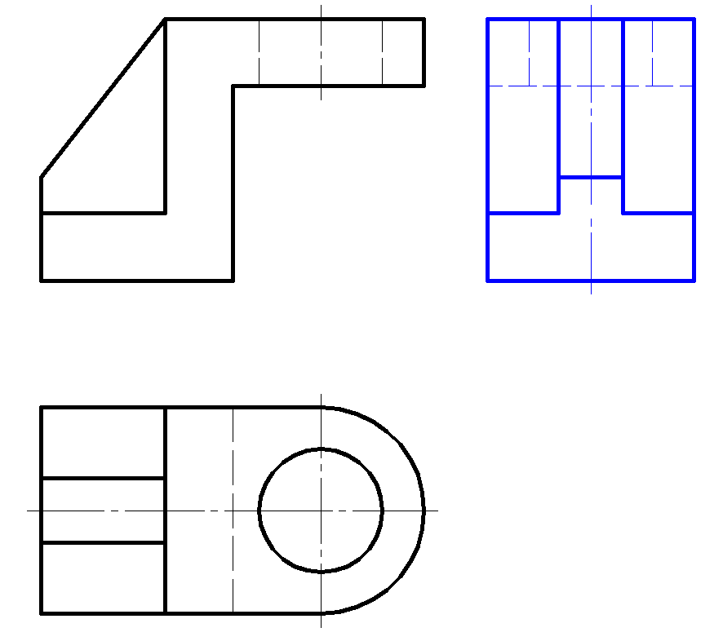
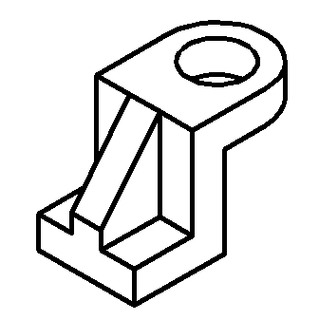
2. 根据组合体的两个视图，参照直观图，求作左视图。

Slide 6
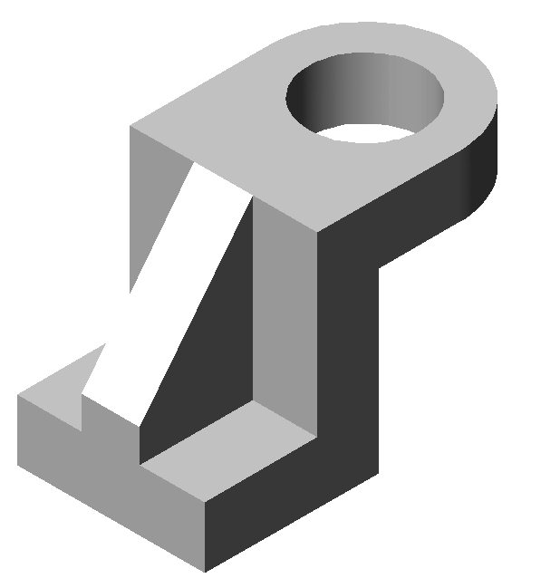
2. 根据组合体的两个视图，参照直观图，求作左视图。

Slide 7
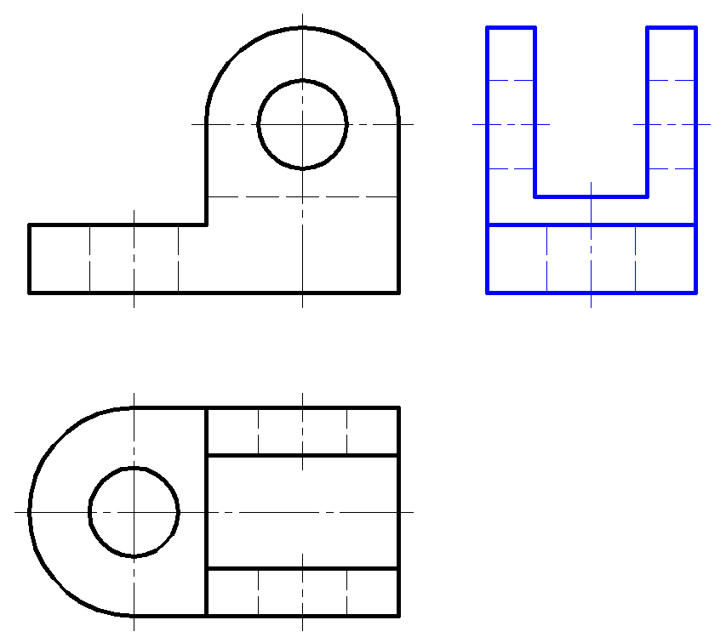
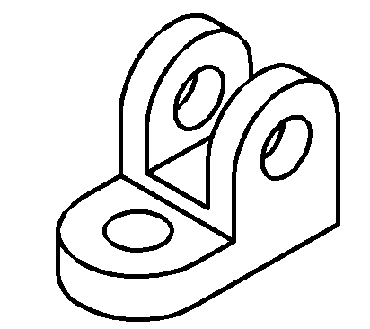
3. 根据组合体的两个视图，参照直观图，求作左视图。

Slide 8
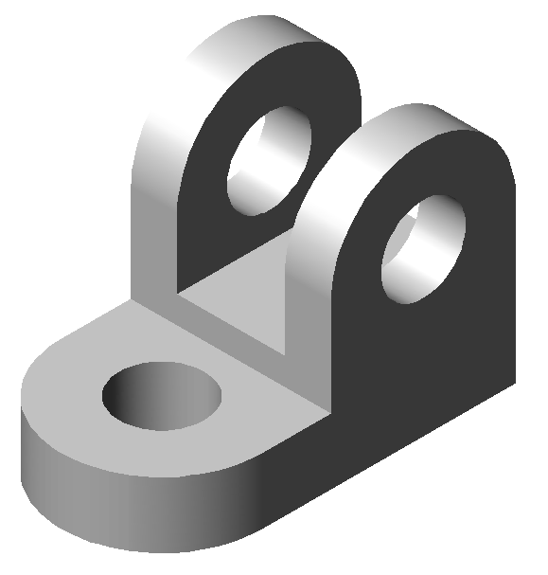
3. 根据组合体的两个视图，参照直观图，求作左视图。

Slide 9
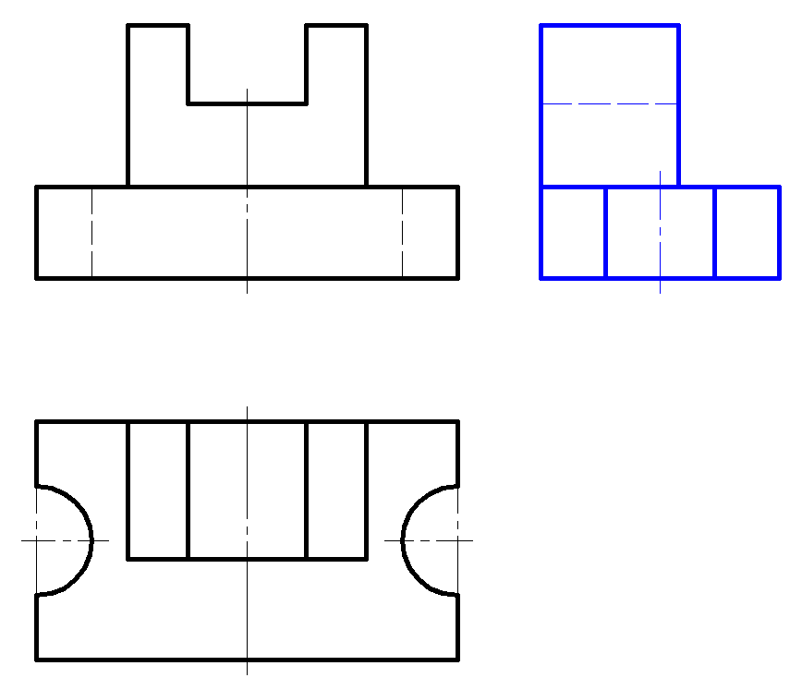
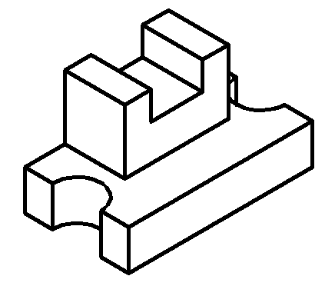
4. 根据组合体的两个视图，参照直观图，求作左视图。

Slide 10
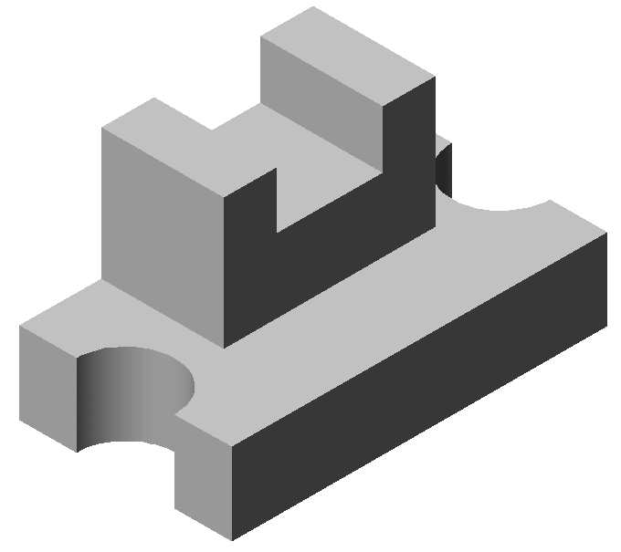
4. 根据组合体的两个视图，参照直观图，求作左视图。

Slide 11
7.2 根据组合体的两个视图画第三视图

Slide 12
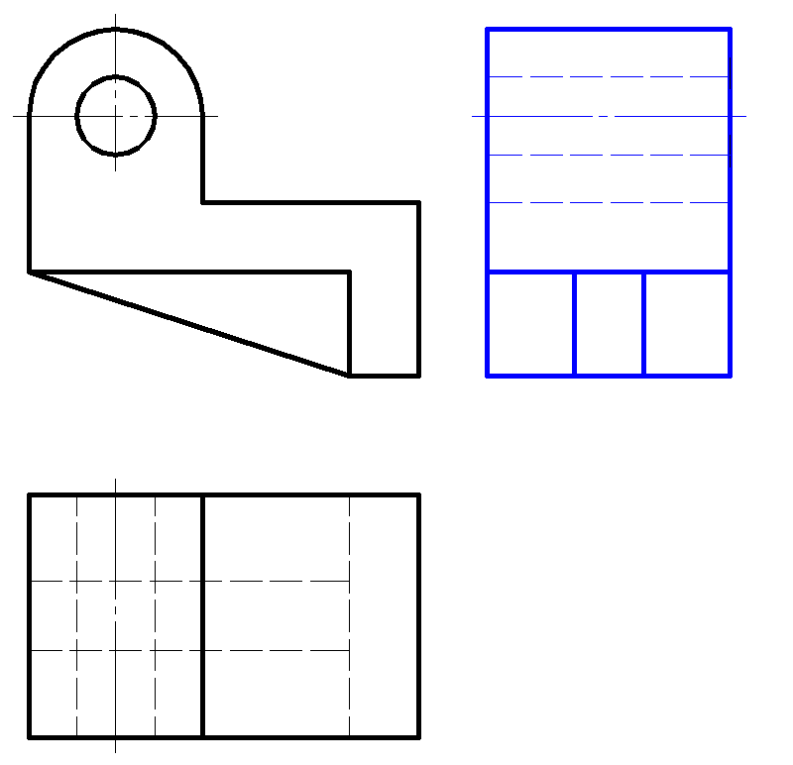
1. 求作左视图。

Slide 13
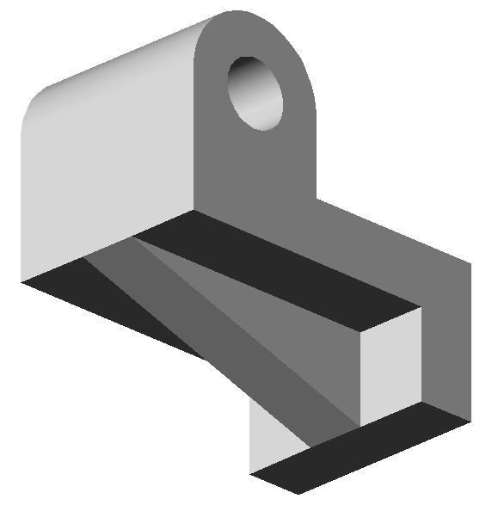
1. 求作左视图。

Slide 14
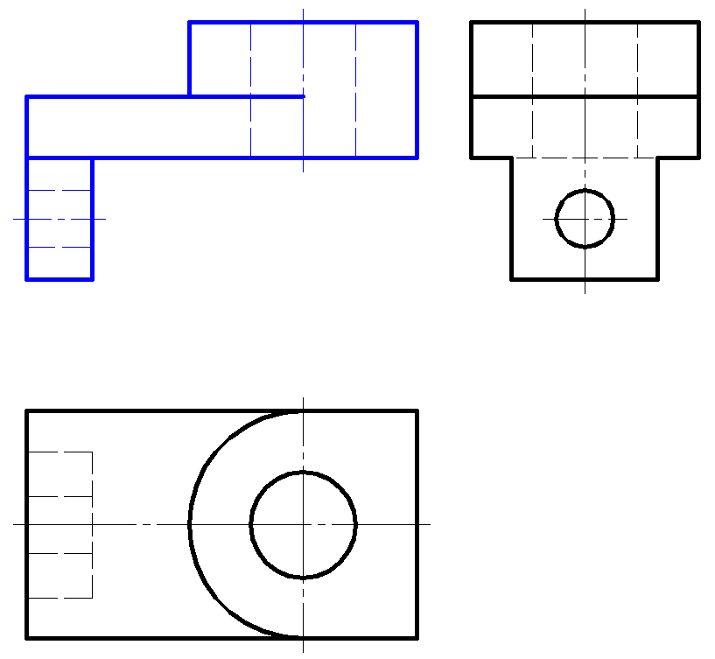
2. 求作主视图。

Slide 15
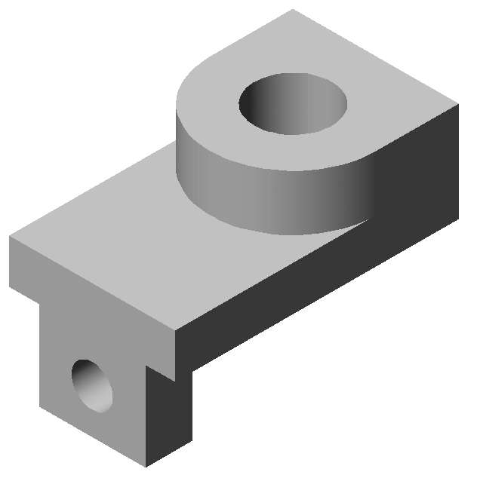
2. 求作主视图。

Slide 16
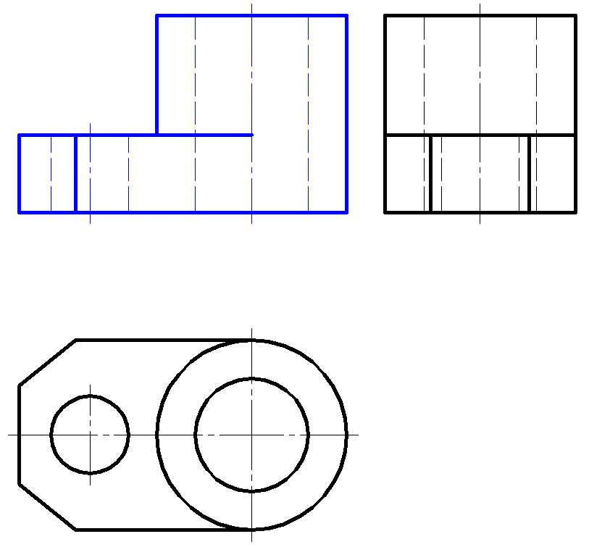
3. 求作主视图。

Slide 17
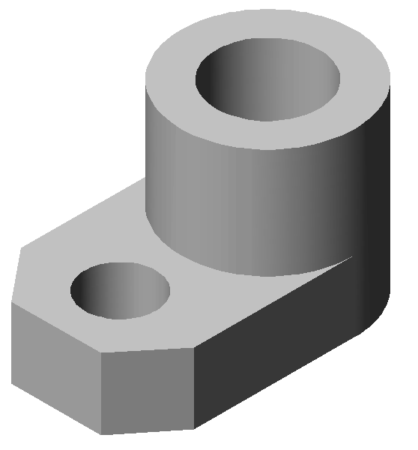
3. 求作主视图。

Slide 18
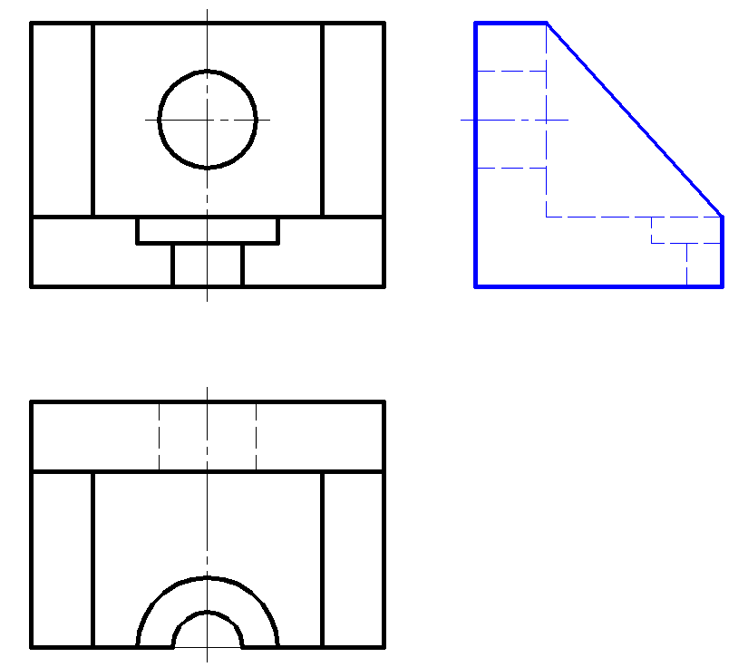
4. 求作左视图。

Slide 19
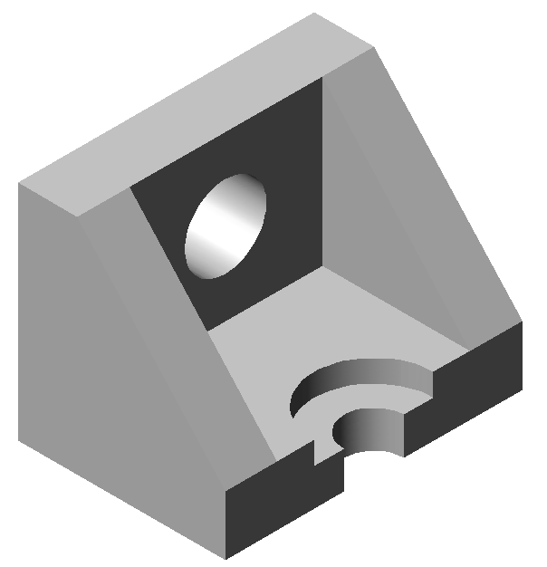
4. 求作左视图。

Slide 20
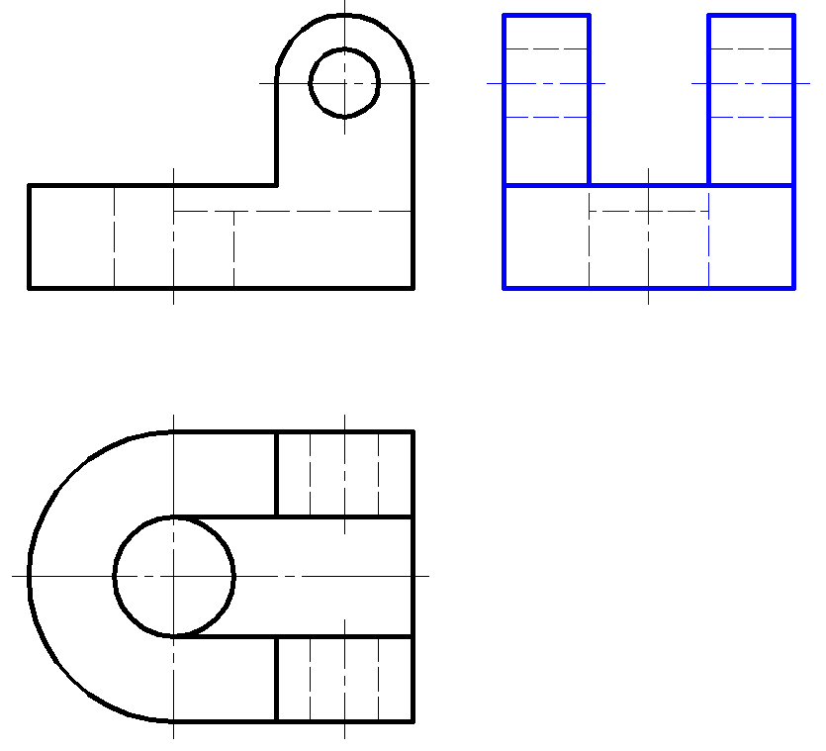
5. 求作左视图。

Slide 21
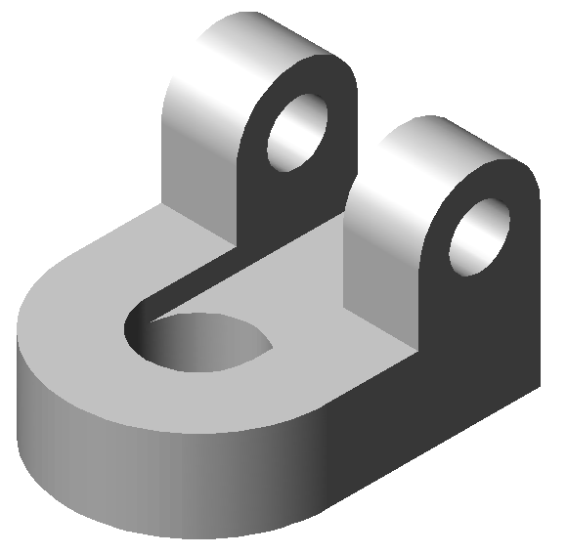
5. 求作左视图。

Slide 22
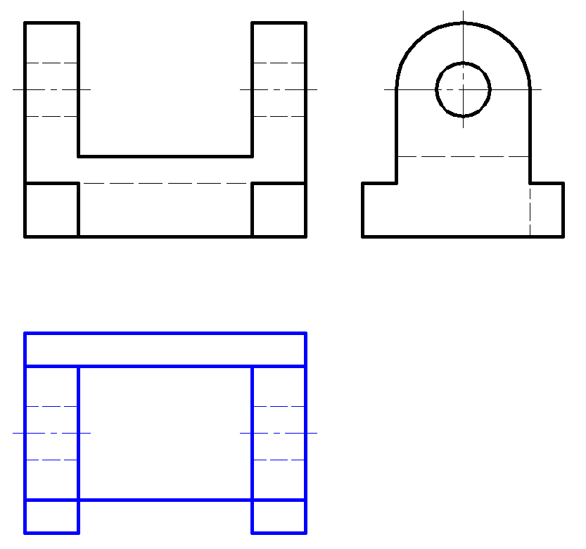
6. 求作俯视图。

Slide 23
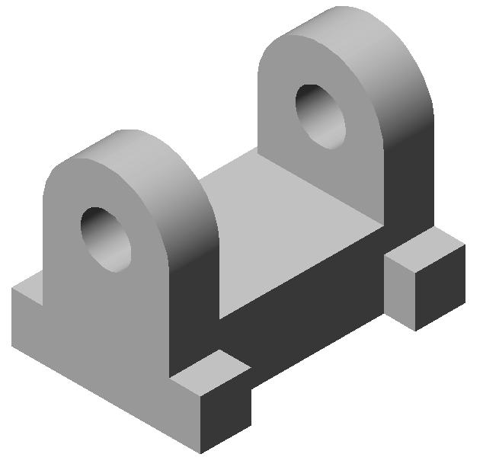
6. 求作俯视图。

Slide 24
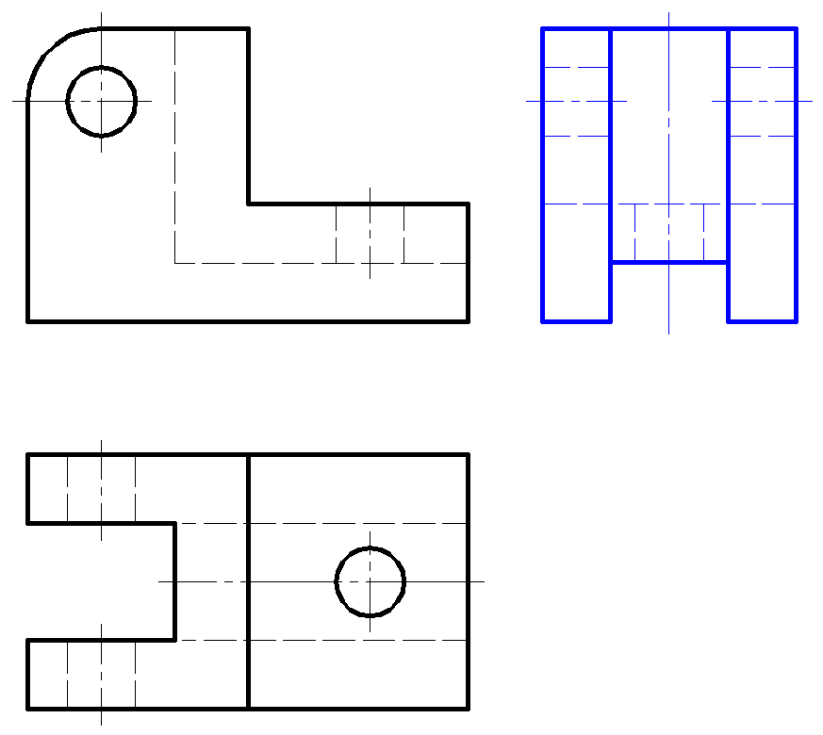
7. 求作左视图。

Slide 25
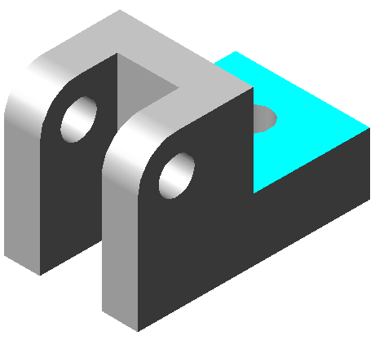
7. 求作左视图。

Slide 26
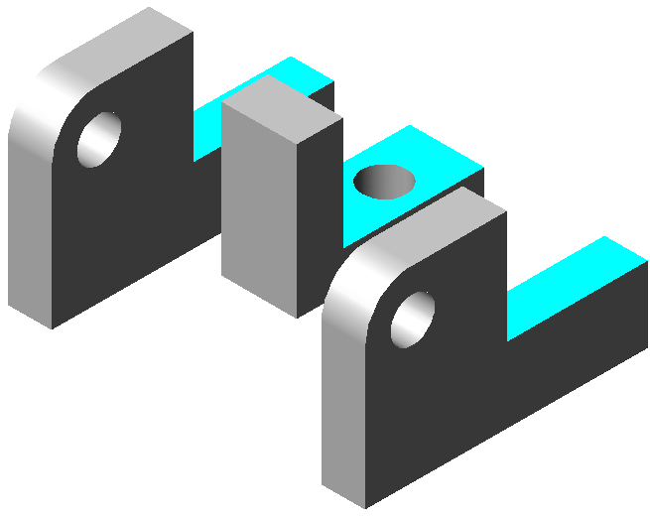
7. 求作左视图。

Slide 27
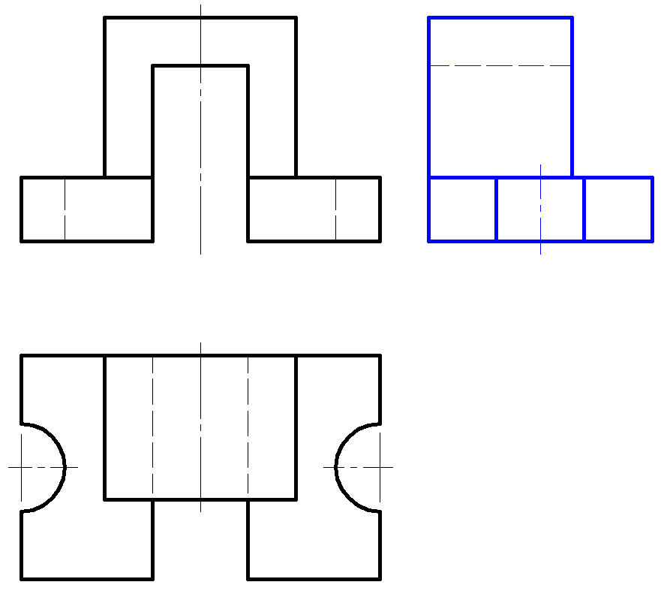
8. 求作左视图。

Slide 28
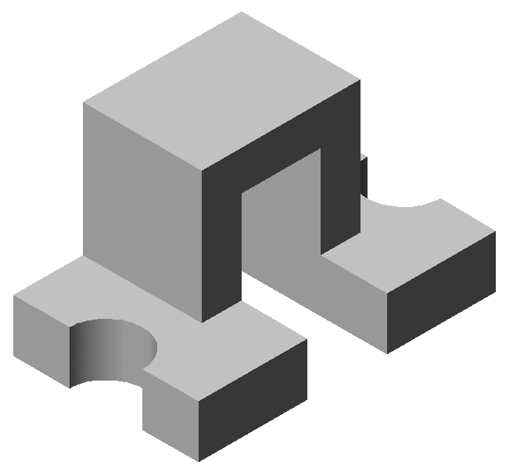
8. 求作左视图。

Slide 29
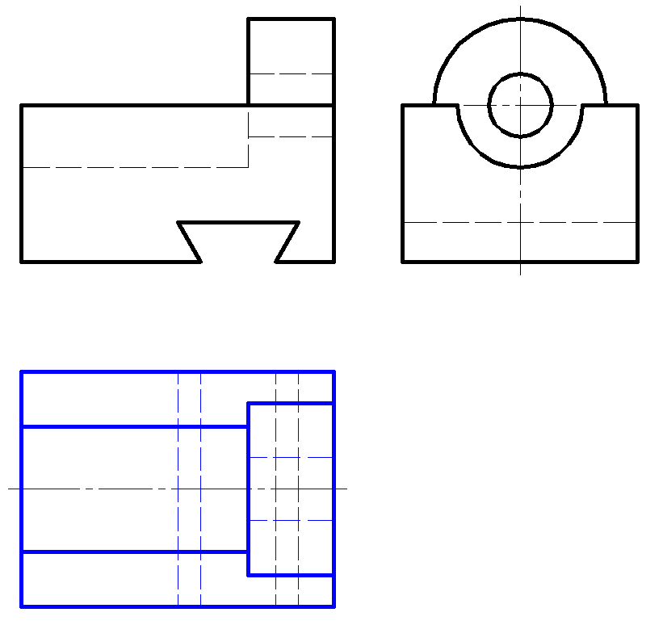
9. 求作俯视图。

Slide 30
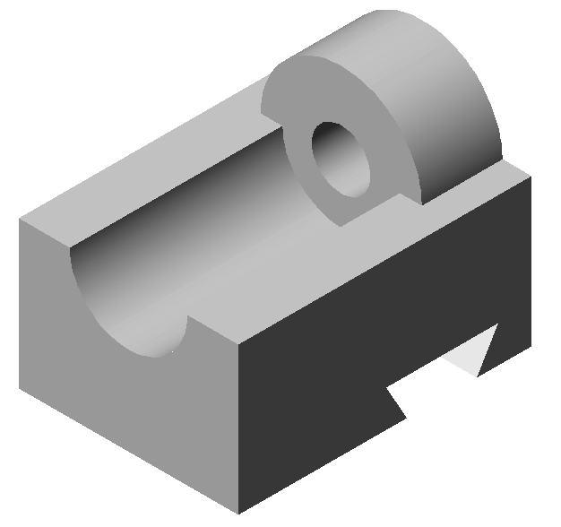
9. 求作俯视图。

Slide 31
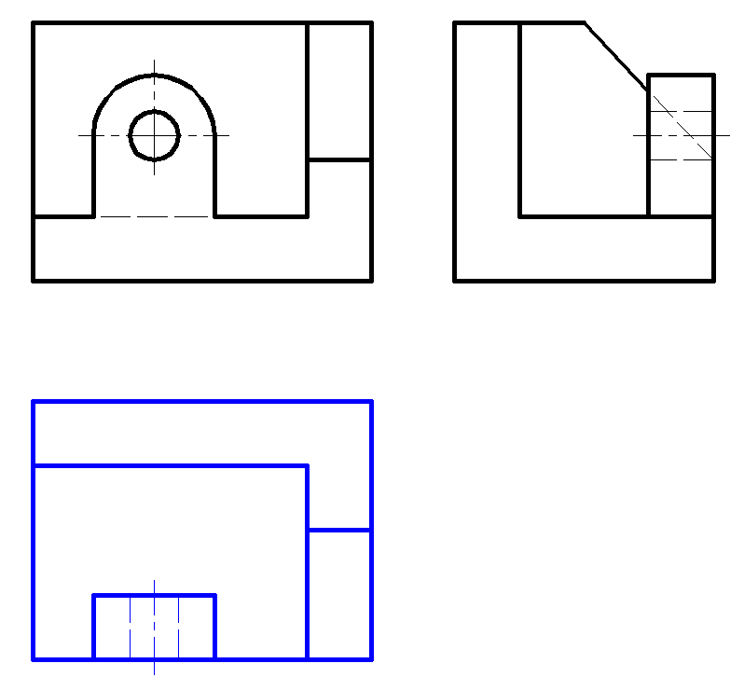
10. 求作俯视图。

Slide 32
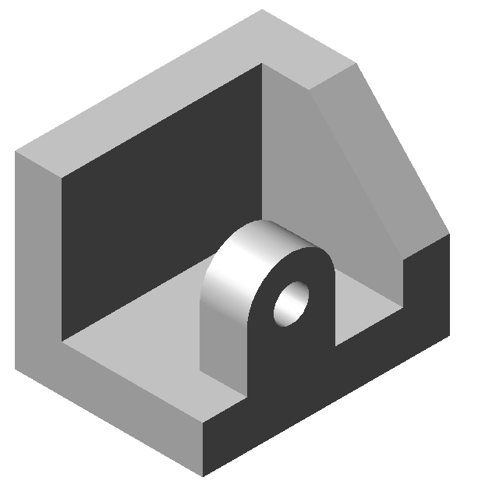
10. 求作俯视图。

Slide 33
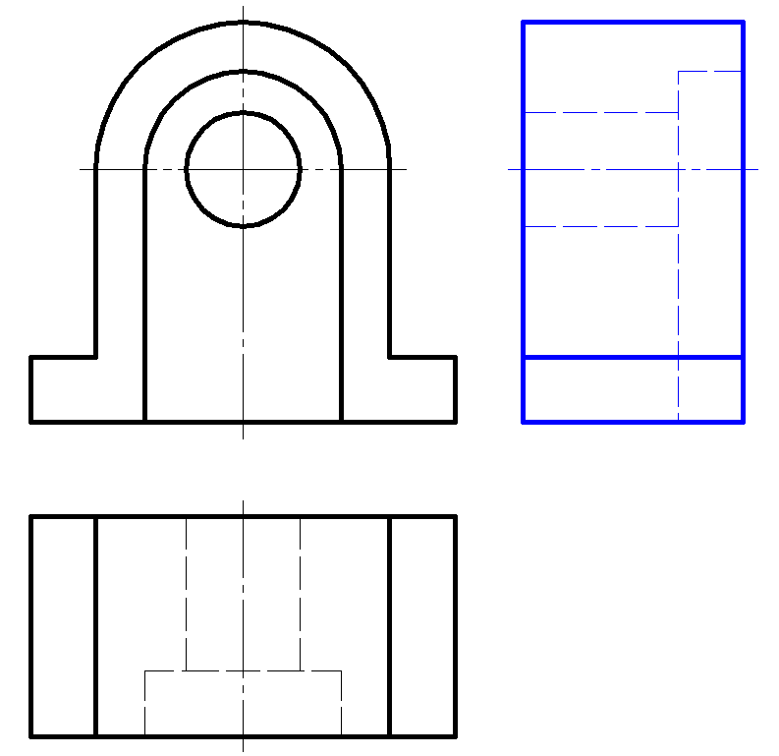
11. 求作左视图。

Slide 34
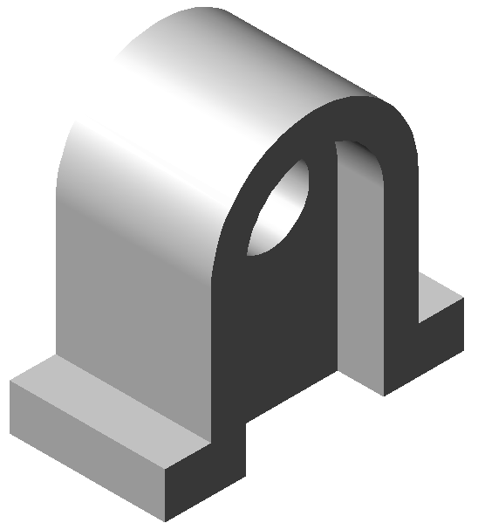
11. 求作左视图。

Slide 35
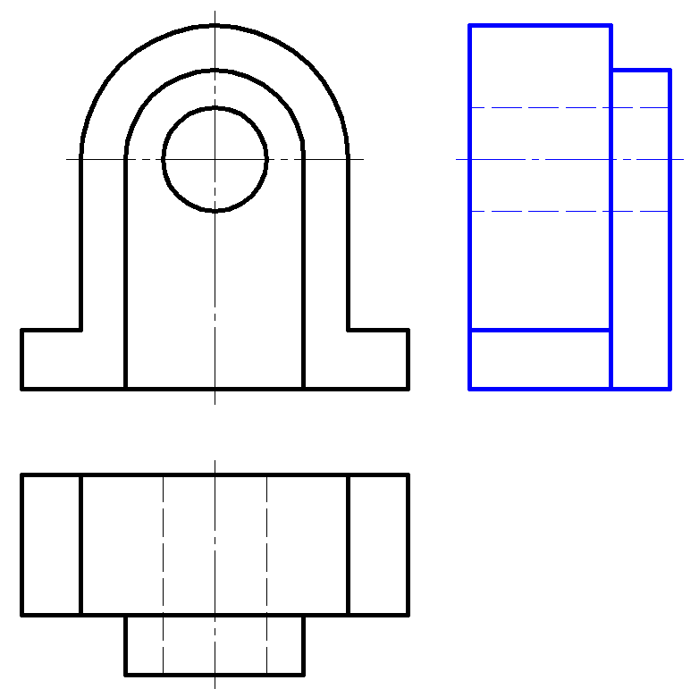
12. 求作左视图。

Slide 36

12. 求作左视图。

Slide 37
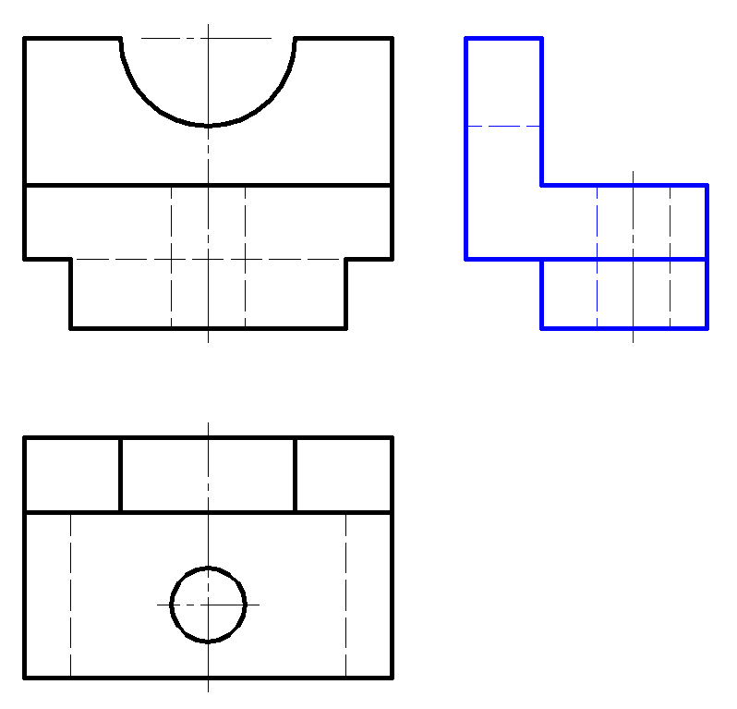
13. 求作左视图。

Slide 38
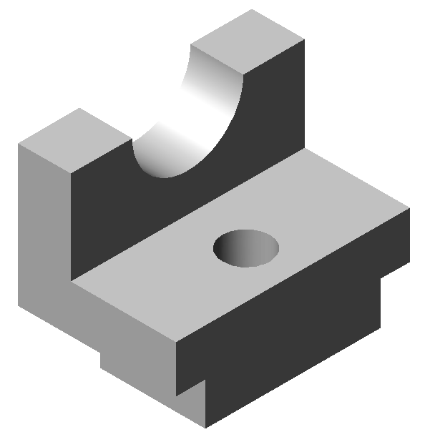
13. 求作左视图。

Slide 39
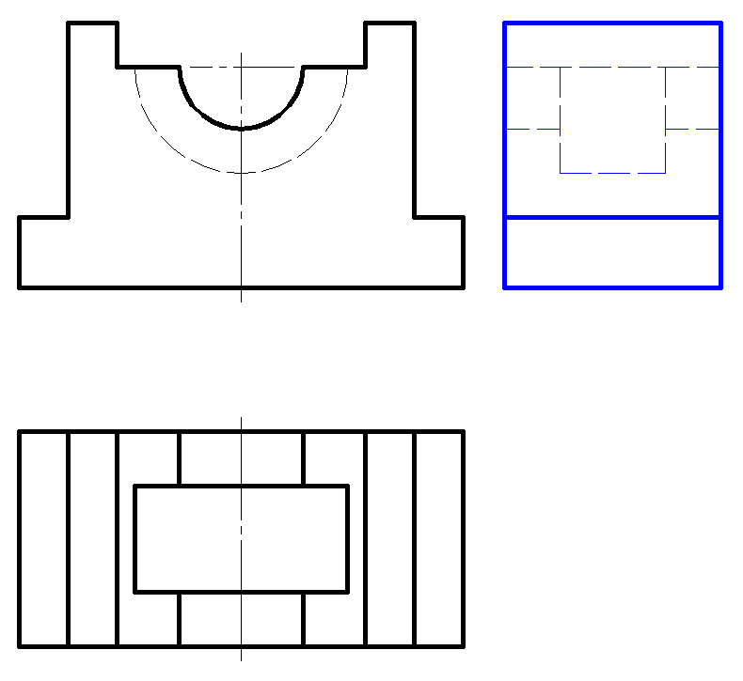
14. 求作左视图。

Slide 40
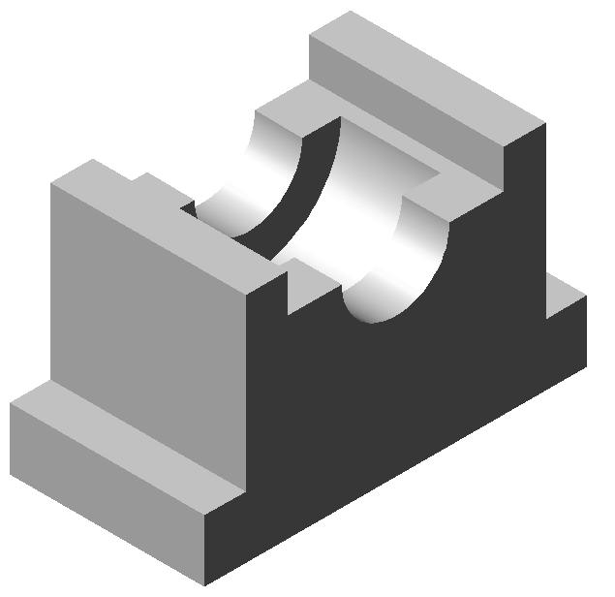
14. 求作左视图。

Slide 41
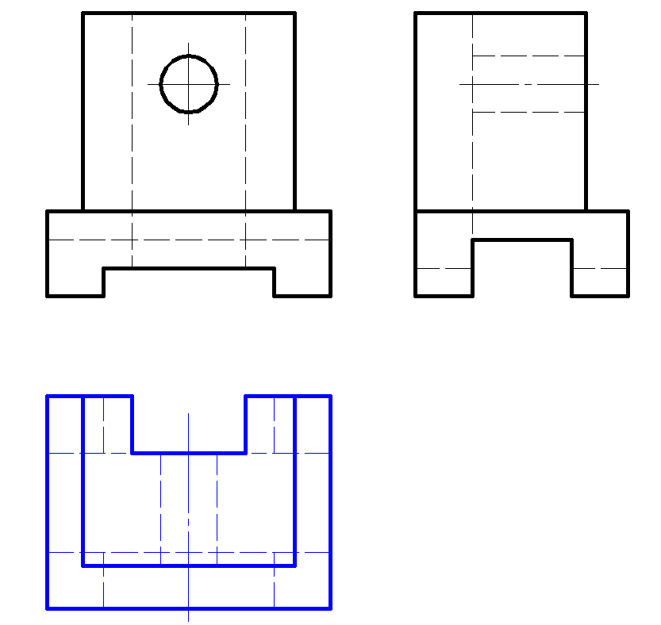
15. 求作俯视图。

Slide 42
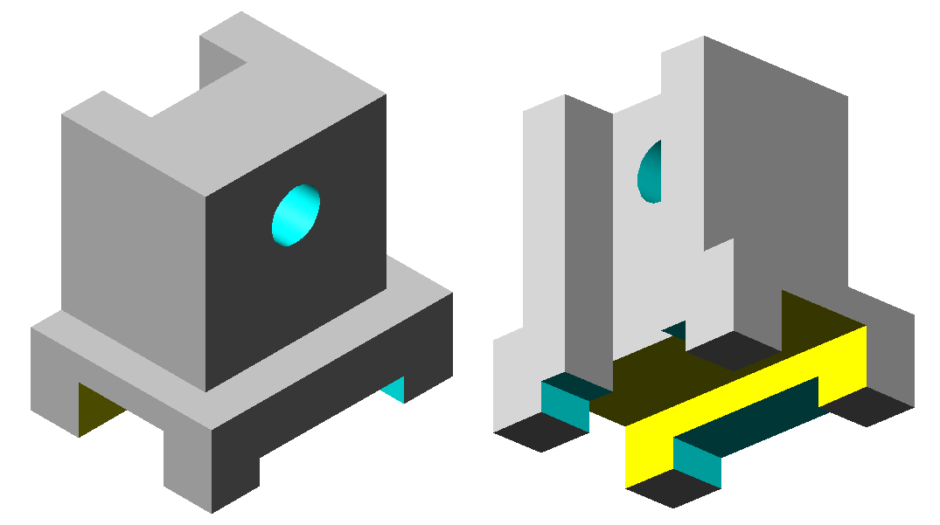
15. 求作俯视图。

Slide 43
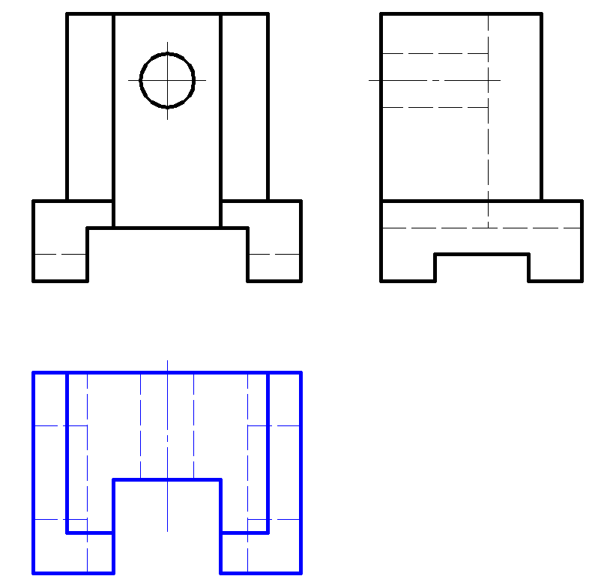
16. 求作俯视图。

Slide 44
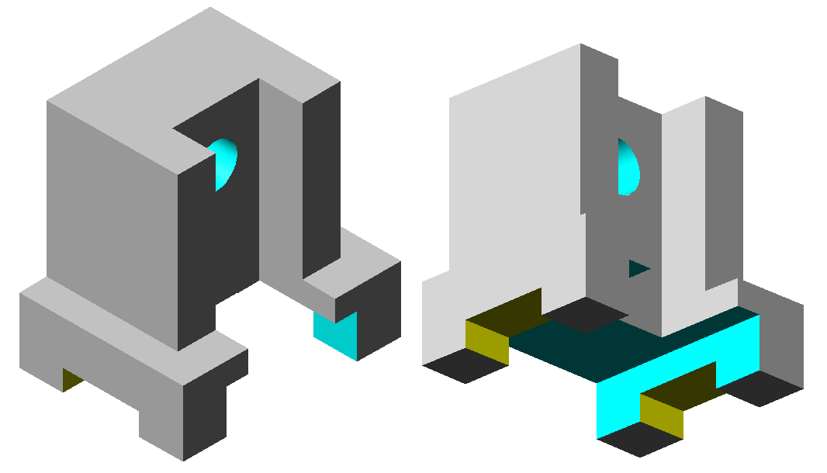
16. 求作俯视图。

Slide 45
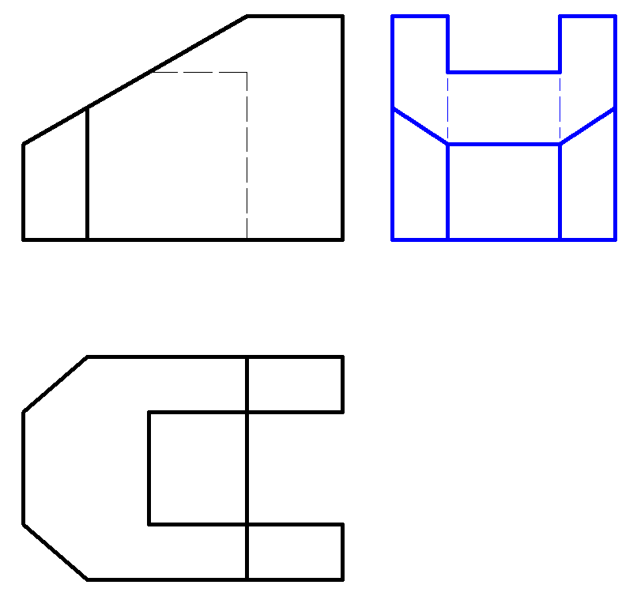
17. 求作左视图。

Slide 46
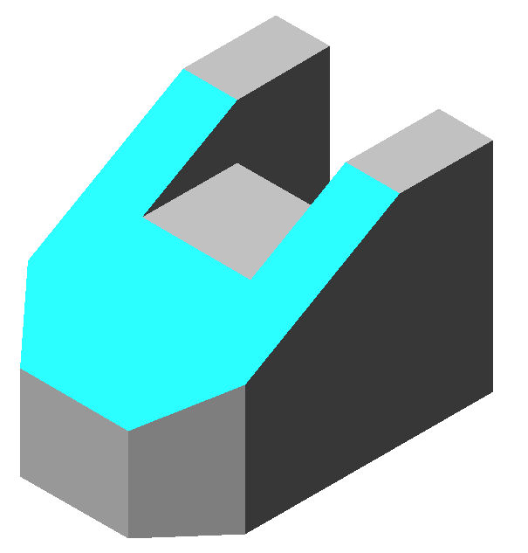
17. 求作左视图。

Slide 47
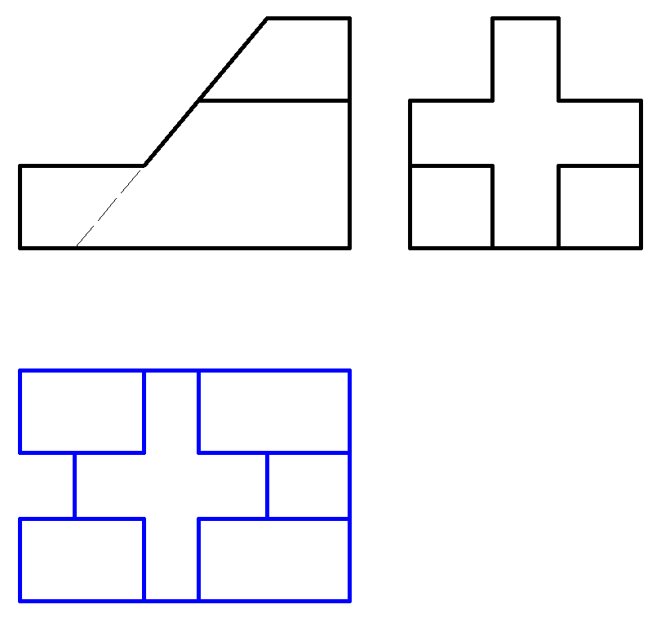
18. 求作俯视图。

Slide 48
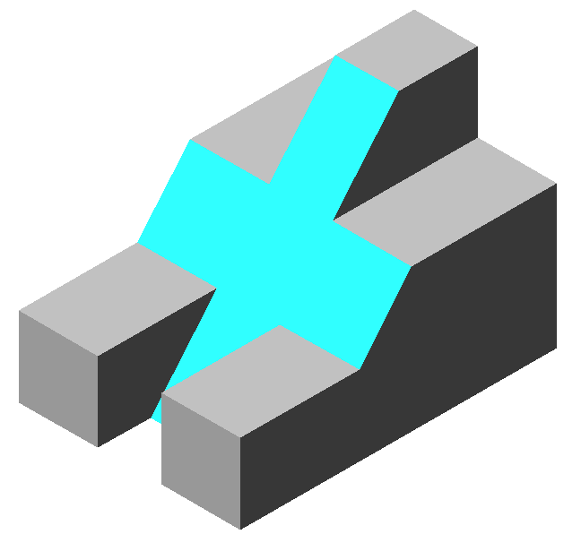
18. 求作俯视图。

Slide 49
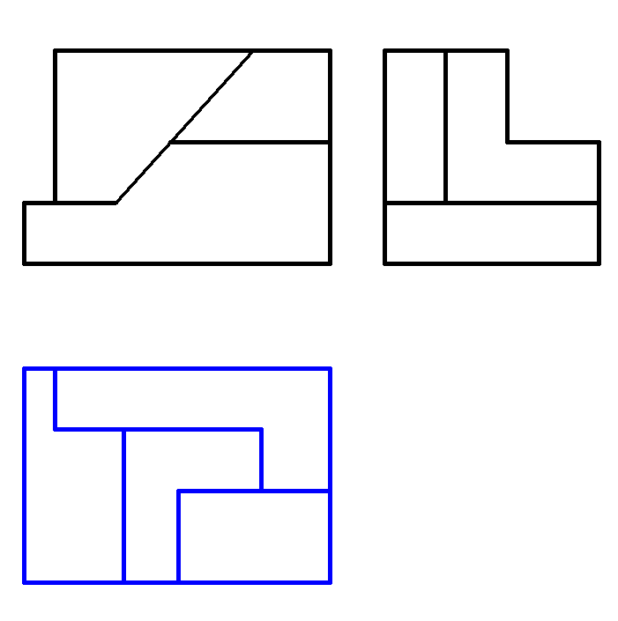
19. 求作俯视图。

Slide 50

19. 求作俯视图。

Slide 51
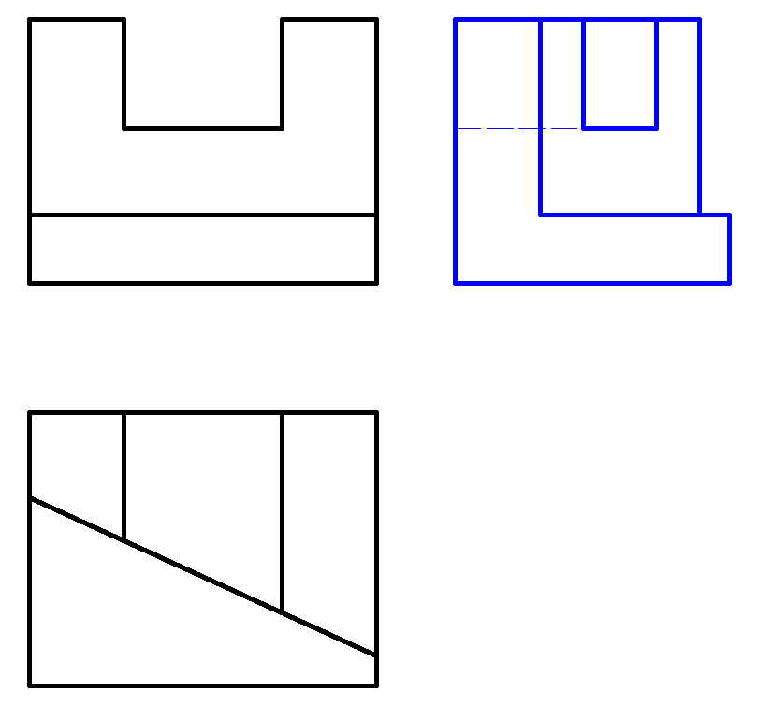
* 20. 求作左视图。

Slide 52

* 20. 求作左视图。

Slide 53
7.3 改正组合体
视图中的错误

Slide 54

1. 改正组合体视图中的错误（左视图正确）。

Slide 55

1. 改正组合体视图中的错误（左视图正确）。

Slide 56

2. 改正组合体视图中的错误（主视图正确）。

Slide 57

2. 改正组合体视图中的错误（主视图正确）。

Slide 58

3. 改正组合体视图中的错误（俯视图正确）。

Slide 59

3. 改正组合体视图中的错误（俯视图正确）。

Slide 60

* 4. 根据已知物体三个视图的轮廓，补全图中所缺的线。

Slide 61

* 4. 根据已知物体三个视图的轮廓，补全图中所缺的线。

Slide 62


【补】 13. 求作左视图。

